Slide 1
Dikiş İpliğinin Tarihçesi

Slide 2
İplik Nedir?

Slide 3
İplik Sınıflandırılması
1.Doğal Liflerden Yapılanlar
2.Sentetik Liflerden Yapılanlar
3.Rejenere Liflerden Yapılanlar

Slide 4
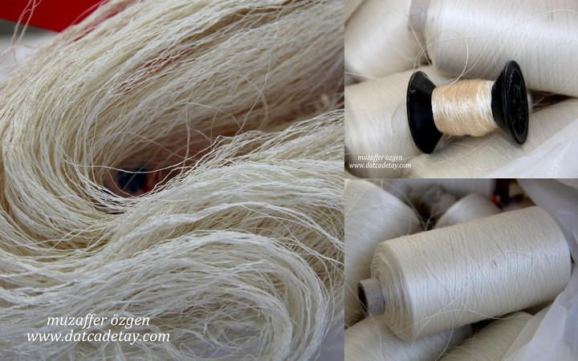
İpek

Slide 5
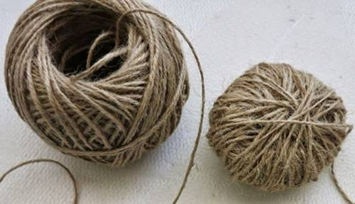
Keten

Slide 6
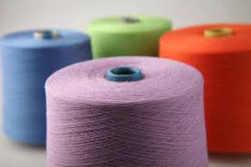
Pamuk
1.Soft Pamuk İplikleri
2.Merserize Pamuk İplikleri
3.Glase Pamuk İplikleri

Slide 7
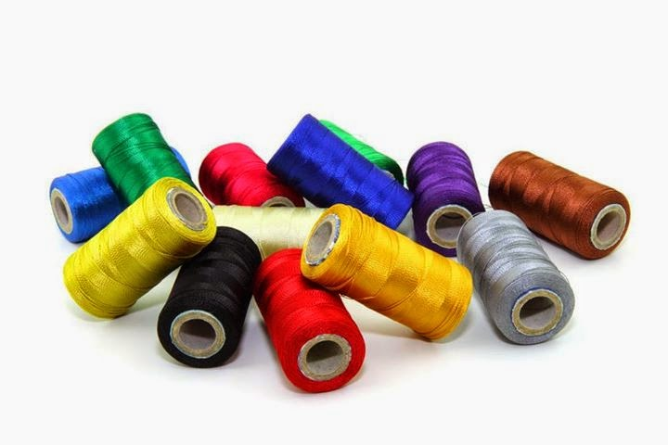
Sentetik Elyaf
1.Poliamid
2.Polyester

Slide 8
İplik Yapısını Oluşturan Temel Faktörler
1.Eğirme
2.Büküm
3.Büküm Yönü
4.Kat ve Kord
5.Kalınlık

Slide 9
Üretim Yöntemlerine Göre İplik Tipleri
1.Kesik Elyaf İplikler
2.Corespun (ilikli) İplikler
3.Sonsuz Elyaf İplikler
4.Bonded Sonsuz Elyaf İplikler
5.Trilobal Polyester İplikler
6.Tekstürize İplikler
7.Air Jet İplikler
8.Monofilament İplikler

Slide 10
Dikiş İpliği Üretim Aşamaları
Pamuk İpliği Üretim Aşamaları
1.Harman Hallaç
2.Tarama
3.Şerit Vatka
4.Vatka
5.Penye
6.Cer
7.Fitil
8.Eğirme
9.Bobin Aktarma
10.Katlama
11.Büküm
12.Gaze
13.Merserizasyon
14.Kasar
15.Boya Bitim

Slide 11
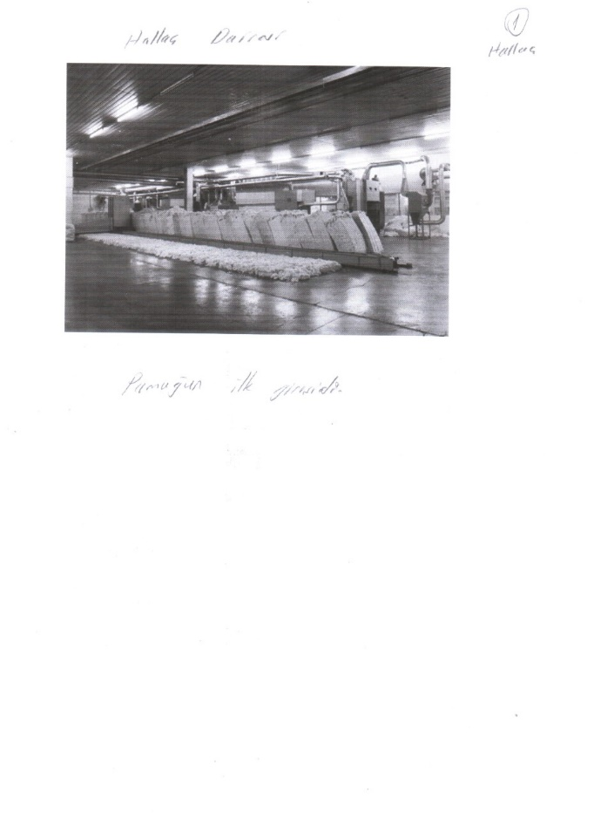

Slide 13
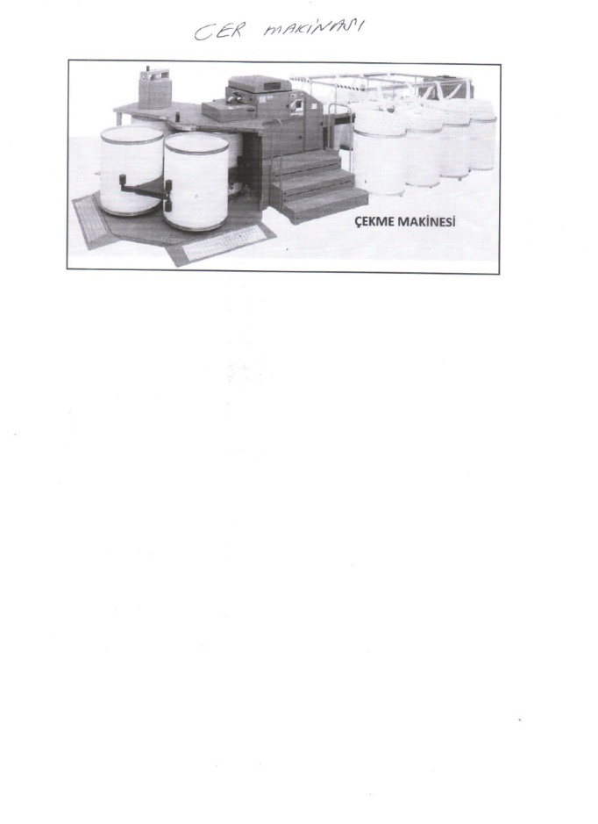

Slide 15
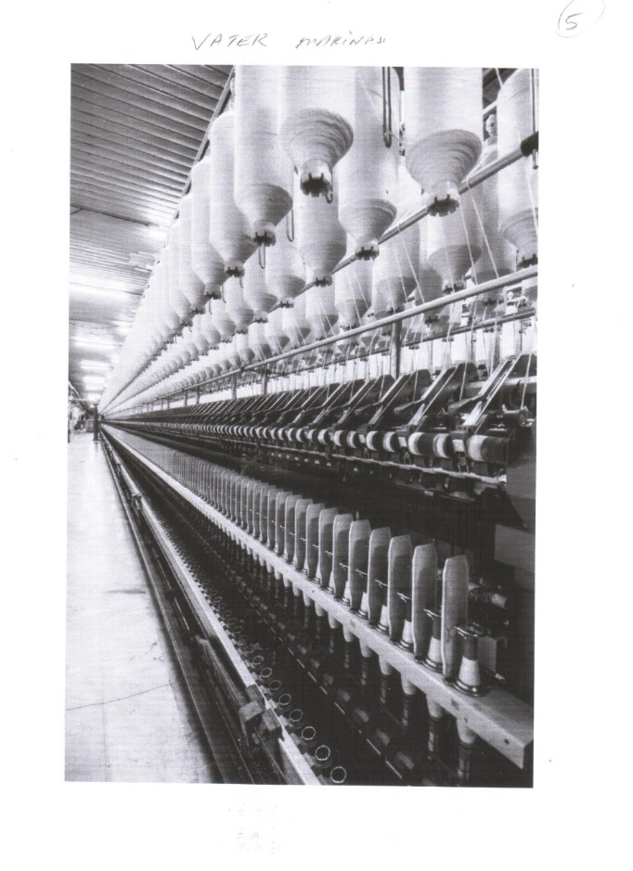

Slide 16
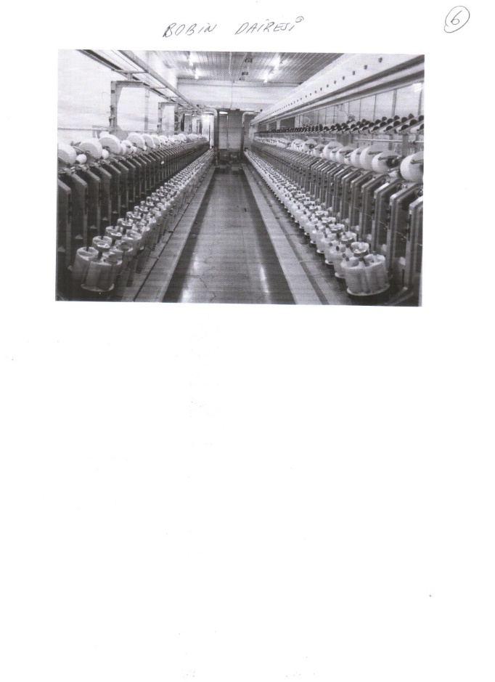

Slide 17
Sentetik Dikiş İplikleri Üretim Aşamaları
1.Kesik Elyaf Polyester
2.Corespun (ilikli) İplikler
3.Sonsuz Elyaf İplikler
4.Tekstürize İplikler

Slide 18
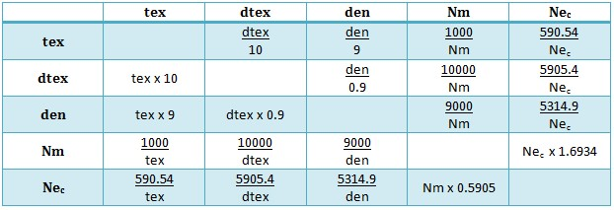
İplik Numaralandırma Sistemi

Slide 19
İpliklerin Fiziksel Özellikleri
1.Gerilme Direnci
2.Tenasite
3.İlmek Direnci
4.İlmek Direnci Oranı
5.Minimum İlmek Direnci
6.Kopma Anındaki Uzama
7.Kuvvet\Uzama Eğrisi
8.Elastikiyet
9.Çekme
10.Nem Miktarı
11.Boyutsal Stabilite
12.Aşınma Mukavemeti

